Slide 1
QoS Jaringan IP
Suryayusra

Slide 2
Apa Itu QoS
Kulitas dari sebuah layanan ?
Mahal
Modern
Canggih
Terbaru
Etc…

Slide 3
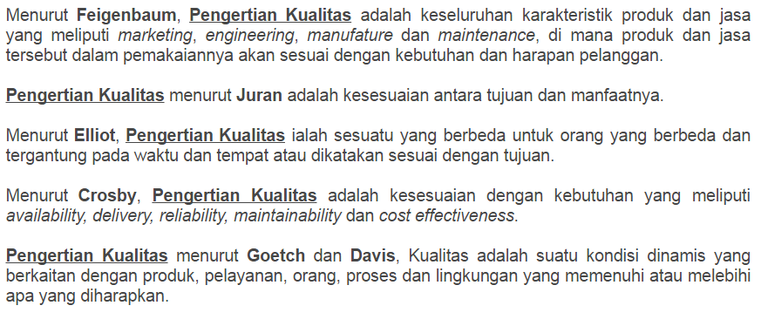
Menurut bahasa

Slide 4
Tujuan Terhadap Mhs
Kompetensi Utama
1. Memahami parameter-parameter QoS pada jaringan nirkabel
2. Mampu menghitung nilai-nilai parameter QoS dalam jaringan nirkabel
3. Mampu melakukan percobaan dan pengujian QoS dalam jaringan nirkabel
4. Mampu menganalisis kinerja jaringan nirkabel yang diuji berdasarkan nilai-nilai QoS yang didapat
5. Mampu mengoptimalkan jaringan nirkabel yang diuji berdasarkan parameter-parameter QoS nya

Slide 5
Teori qos IP
Delay
Delay, didefinisikan sebagai total waktu tunda suatu paket yang diakibatkan oleh proses transmisi dari satu titik ke titik lain yang menjadi tujuannya. Delay di dalam jaringan dapat digolongkan sebagai berikut delay processing, delay packetization, delay serialization, delay jitter buffer dan delay network

Slide 6
Jitter, didefinisikan sebagai variasi dari delay atau variasi waktu kedatangan paket. Banyak hal yang dapat menyebabkan jitter, diantaranya adalah peningkatan trafik secara tiba-tiba sehingga menyebabkan penyempitan bandwith dan menimbulkan antrian. Selain itu, kecepatan terima dan kirim paket dari setiap node juga dapat menyebabkan jitter.

Slide 7
3. Packet loss, adalah perbandingan seluruh paket IP yang hilang dengan seluruh paket IP yang dikirimkan antara pada source dan destination. Salah satu penyebab paket loss adalah antrian yang melebihi kapasitas buffer pada setiap node. Beberapa penyebab terjadinya paket loss yaitu:
Congestion, disebabkan terjadinya antrian yang berlebihan dalam jaringan
Node yang bekerja melebihi kapasitas buffer
Memory yang terbatas pada node
Policing atau kontrol terhadap jaringan untuk memastikan bahwa jumlah trafik yang mengalir sesuai dengan besarnya bandwidth. Jika besarnya trafik yang mengalir didalam jaringan melebihi dari kapasitas bandwidth yang ada maka policing control akan membuang kelebihan trafik yang ada.

Slide 8
Throughput, adalah jumlah total kedatangan paket IP sukses yang diamati di tempat pengukuran pada destination selama interval waktu tertentu dibagi oleh durasi interval waktu tersebut (sama dengan, jumlah pengiriman paket IP sukses per service-second). Berikut adalah perhitungan rumus dalam mencari nilai throughput:

Slide 9
QoS Dengan Metod MOS
1. Estimasi MOS standart Metode ini merupakan metode yang digunakan untuk menentukan kualitas audio dan video dalam jaringan IP berdasar pada standart ITU-T P.800. Metode ini bersifat subjektif, karena berdasarkan pendapat orang-perorangan. Untuk menentukan nilai MOS terdapat dua cara pengetesan yaitu, conversation opinion test dan listening test. Rekomendasi nilai ITU-T P.800 untuk nilai MOS adalah sebagai berikut : Nilai MOS 5, artinya opini sangat baik
Nilai MOS 4, artinya opini baik
Nilai MOS 3, artinya opini cukup baik
Nilai MOS 2, artinya opini tidak baik
Nilai MOS 1, artinya opini buruk

Slide 10
Metode MOS dirasakan kurang efektif untuk mengestimasi kualitas layanan suara untuk VoIP, hal ini dikarenakan :
Tidak tedapatnya nilai yang pasti terhadap parameter yang mempengaruhi kualitas layanan suara dalam VoIP .
Setiap orang memiliki standar yang berbeda-beda terhadap suara yang mereka dengar dengan hanya melalui percakapan.
Dibutuhkan pendapat banyak orang untuk mengestimasi nilai MOS tersebut.
Sumber http://www.voipmechanic.com/mos-mean-opinion-score.htm

Slide 11
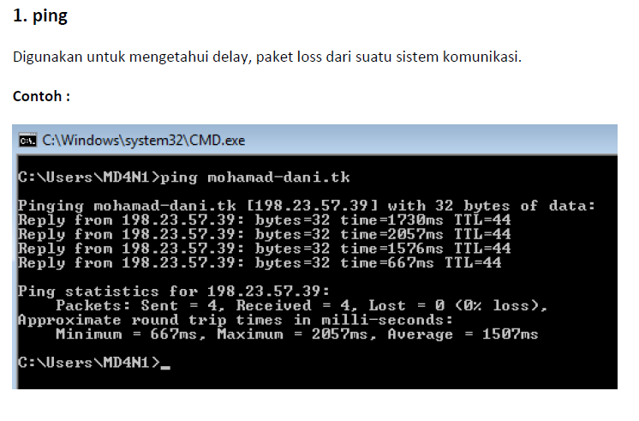
Tool

Slide 12
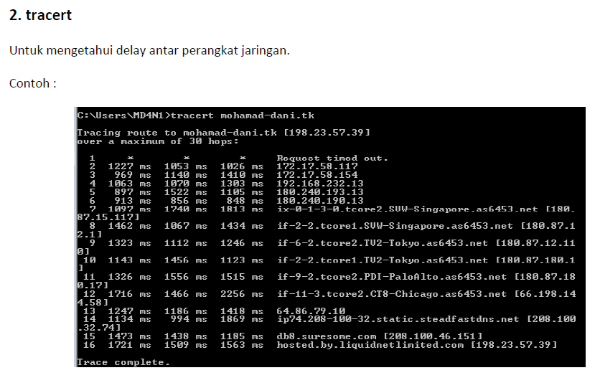

Slide 13
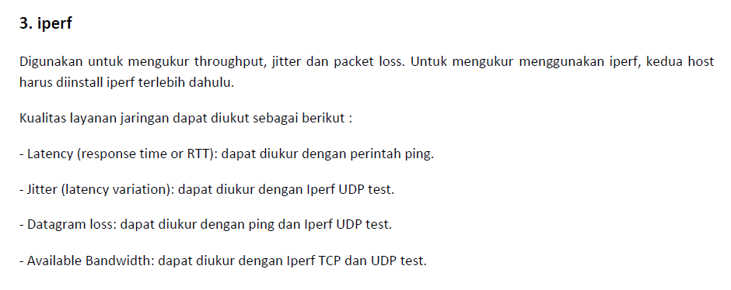

Slide 14
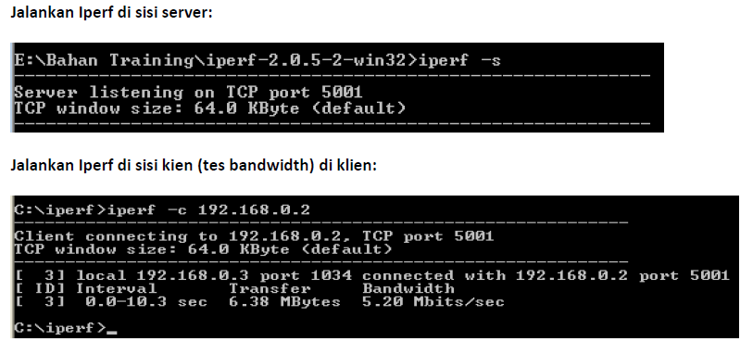

Slide 15
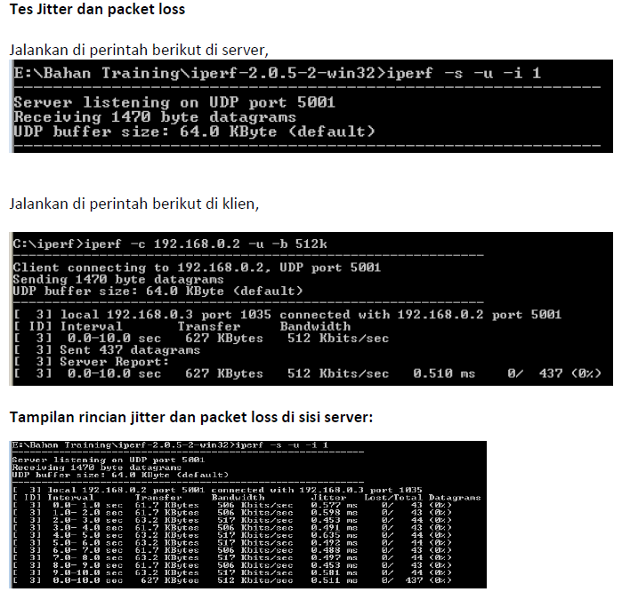

Slide 16
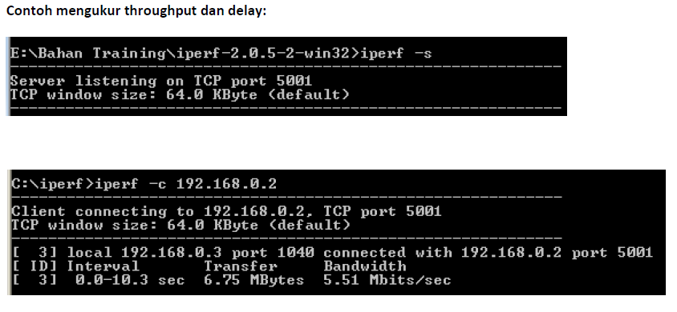

Slide 17
